Slide 1


Выпускная квалификационная работа Тема: «Компьютерное моделирование
процессов деградации и восстановления защитных покрытий деталей
газотурбинных двигателей»
Руководитель, PhD: Ванпетегем Д.А.
Студент гр. ЦИС-43 Угланов Д.А.

Slide 2

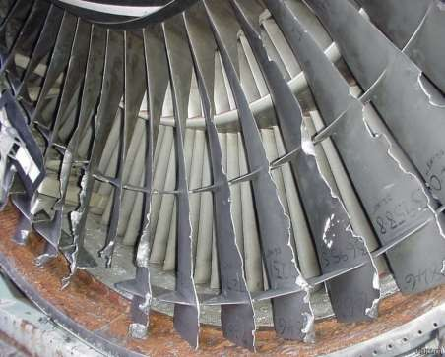
Актуальность темы
Проблема:
Лопатки ГТД работают в условиях экстремальных температур (до 1650°С) и нагрузок, их защитные покрытия интенсивно изнашиваются. Планово-предупредительная система
ремонта индивидуальные эксплуатации,
не
учитывает особенности
что ведет к
экономическим потерям либо рискам
безопасности.

Slide 3

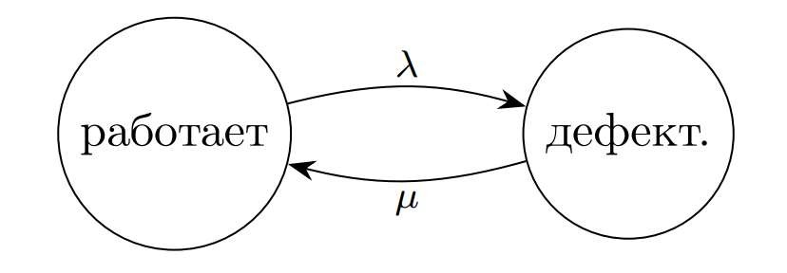
Состояния лопаток газотурбинного двигателя
Параметры:
λ - интенсивность перехода из состояния «работает» в состояние «дефект»;
µ - интенсивность перехода из состояния «дефект» обратно в состояние «работает».

Slide 4
Цели и задачи
Целью выпускной квалификационной работы является исследование процессов деградации и восстановления защитных покрытий деталей ГТД и определение оптимальных стратегий их технического обслуживания на основе компьютерного моделирования.
Задачи:
− Изучить и проанализировать предметную область;
−
Рассмотреть существующие решения
математического
моделирования процессов
деградации и восстановления ГТД,
выявить их достоинства и ограничения;
Реализовать программный инструмент со сравнительным анализом стратегий технического обслуживания.
Обосновать целесообразность разработки программного инструмента.

Slide 5








Стек технологий проекта
Библиотеки python

Slide 6
Сравнительный анализ математических методов моделирования
Критерий | Детерминированны е модели (механика разрушения) | Регрессионные модели (data-driven) | Марковские цепи | Полумарковские процессы | Модели накопления повреждения
Учет случайного характера деградации | Износ рассчитывается по заранее заданным постоянным параметрам | Учитывается через статистическую обработку экспериментальных или эксплуатационных данных | Учитывается через вероятности перехода из одного состояния в другое | Учитывается через вероятности переходов и законы распределения времени нахождения в состоянии | В базовом виде не учитывается; случайность вводится дополнительно
Возможность моделирования восстановлени я | Не предусмотрено; после ремонта необходимо заново задавать начальные параметры | Возможна при наличии данных о случаях ремонта | Реализуется как возврат системы в исходное состояние | Позволяет задавать как частичное, так и полное восстановление, включая повторные ремонтные циклы | Требует изменения параметров модели и повторного задания состояния материала
Использование произвольных законов распределения времени | Да; износ рассчитывается по заданной формуле роста повреждения | Да; закон изменения определяется по экспериментальным данным | Нет; время работы до перехода в другое состояние описывается только экспоненциальным законом | Да; можно использовать законы, соответствующие реальным процессам износа (например, закон Вейбулла) | Да; изменение поврежденности описывается непрерывной функцией времени
Вычислительн ая реализуемость | Реализуются просто; расчет выполняется быстро для одной детали | Зависит от объема данных; при больших массивах требует значительных вычислительных ресурсов | Реализуются просто; расчет стационарных вероятностей выполняется быстро | Требуют задания распределений времени и численного расчета показателей; | Требуют большого объема расчетов и точных экспериментальных данных по материалу
Соответствие задачам моделирования цикла «деградация–восстановлени е» | Подходят для расчета момента разрушения, но не позволяют анализировать стратегии технического обслуживания | Применимы при наличии большой статистики; ограничены условиями обучающей выборки | Позволяют оценивать надежность, но упрощают реальный характер износа | Наиболее полно позволяют описывать многократные циклы эксплуатации и ремонта и сравнивать стратегии технического обслуживания | Подходят для глубокого анализа поведения материала, но избыточны для задач планирования ремонта
6

Slide 7
Процесс деградации толщины покрытия
𝑑ℎ 𝑡
= −𝑅 𝑡 ⋅ 𝜉 𝑡 ⋅ 𝜂 ,
(1)
𝑑𝑡
где 𝑅 𝑡
= 𝑅_{𝑜𝑥} 𝑇 𝑡
+ 𝑅_{𝑒𝑟} 𝐿 𝑡
𝑁 – суммарная скорость деградации;
^{+ 𝑅}𝑐𝑦𝑐
𝐸_{𝑎} 1
−
1
𝑅 𝑇 𝑡 = 𝑘 ⋅ 𝑒𝑥𝑝
−
– скорость окисления;
𝑜𝑥
0
𝑅
^{𝑇}𝑟𝑒𝑓
𝑇 𝑡 + 273
^{𝑅}𝑒𝑟
^{𝑅}𝑐𝑦𝑐
𝐿 𝑡 = 𝑘_{𝑒} ⋅ 𝐿 𝑡 – скорость эрозии;
𝑁 – скорость термоциклической усталости;
𝜉 𝑡 ∼ 𝑁 1, 𝜎²
– случайный шум процесса деградации;
𝑑
𝜂 ∼ 𝐿𝑜𝑔𝑁𝑜𝑟𝑚𝑎𝑙 0, 𝜎²
– систематический множитель деградации для каждого
𝑒𝑡𝑎
прогона;
𝑇 𝑡 – температура эксплуатации;
𝐿 𝑡 – коэффициент нагрузки.

Slide 8

Целевая функция минимизации удельных затрат
1
₁ ₋ ℎ 𝑡
𝐽 𝜋 = 𝐶_{𝑟} ⋅ 𝑁_{𝑟} 𝜋 + 𝐶 ⋅ ׬
𝑑𝑡 + 𝐶 ,
(2)
^{𝑇}sim
𝑓
ℎ₀
𝑠
где 𝐶_{𝑟} – стоимость одного восстановления;
𝑁_{𝑟} 𝜋 – количество восстановлений при стратегии 𝜋 ;
𝐶_{𝑓} – коэффициент топливного штрафа;
𝐶_{𝑠} – амортизационные затраты на запасные лопатки.

Slide 9
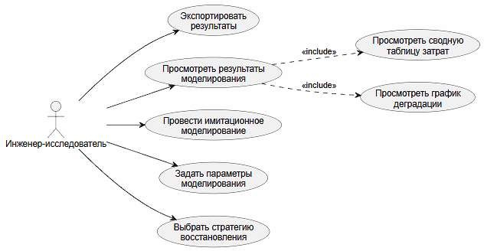
Диаграмма варианта использования

Slide 10
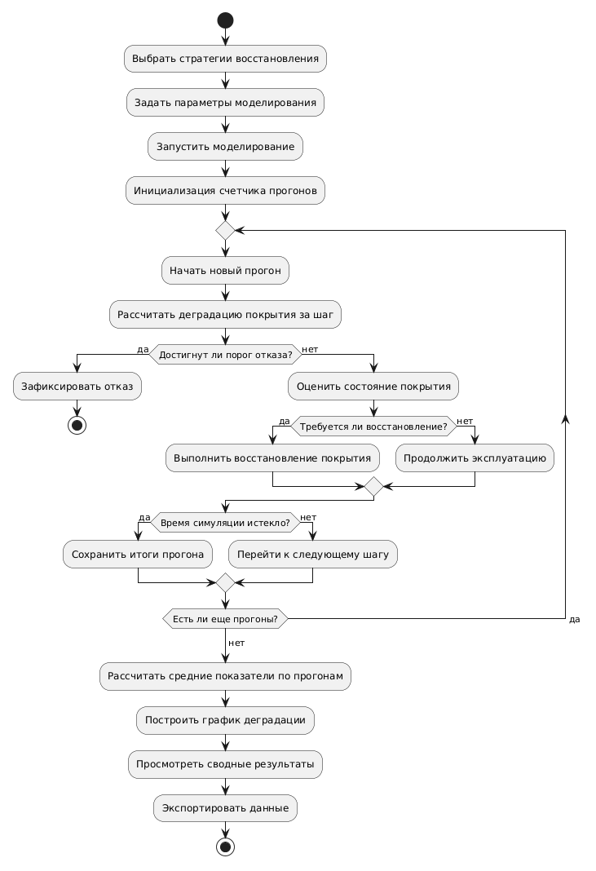
Диаграмма деятельности

Slide 11
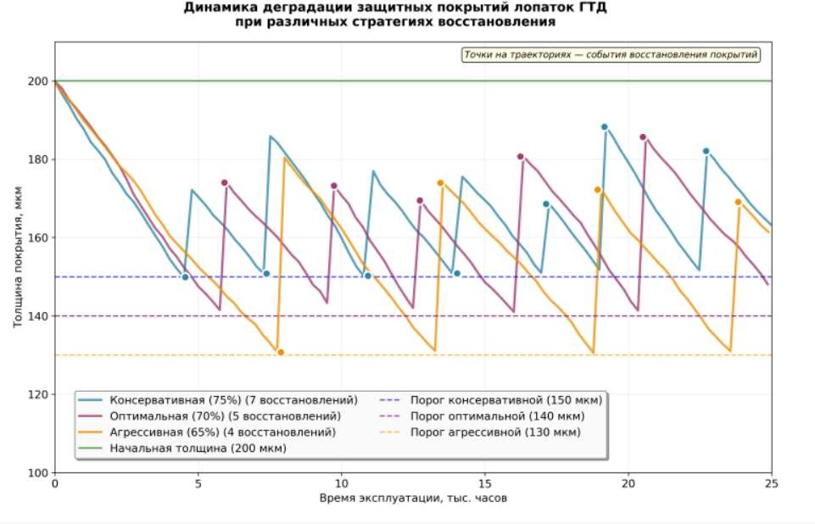
Моделирование стратегий восстановления покрытия
Таблица 1 – Сравнение стратегий
восстановления защитных покрытий лопаток ГТД
Показатель | Консервативн ая (75%) | Оптимальная (70%) | Агрессивная (65%)
Пороговая толщина покрытия, мкм | 150 | 140 | 130
Коэффициент готовности | 0,9574 ± 0,0007 | 0,9579 ± 0,0006 | 0,9584 ± 0,0004
Среднее число восстановлен ий за 25 000 ч | 7,1 ± 2,2 | 5,6 ± 1,8 | 4,0 ± 1,2
Относительн ые затраты на восстановлен ие | 1,000 (базовые) | 0,799 | 0,554
Экономия затрат относительно консервативн ой | - | 20,1% | 44,6%

Slide 12
Расчёт затрат на реализацию проекта
Статьи затрат | Затраты, руб. | Удельный вес, %
Расходы по заработной плате, в том числе: | 629 455 | 82,5
основная заработная плата | 524 546 | 68,8
дополнительная заработная плата (20%) | 104 909 | 13,7
Производственные затраты, в том числе: | 8 438 | 1,1
амортизация ноутбука (184 дн., Сбал 66 950 руб., 20%/год) | 6 750 | 0,9
затраты на содержание ноутбука (5%/год, пропорц.) | 1 688 | 0,2
Непроизводственные затраты, в том числе: | 124 909 | 16,4
Техническая поддержка | 20 000 | 2,6
Накладные расходы (20% от основной заработной платы) | 104 909 | 13,8
ИТОГО | 762 802 | 100,0

Slide 13
ЗАКЛЮЧЕНИЕ
В ходе исследования разработана математическая модель деградации и восстановления защитных покрытий лопаток ГТД. Выполнено имитационное моделирование и сравнительный анализ трёх подходов по критериям надёжности и экономических затрат.
Установлено, что наиболее эффективна агрессивная стратегия (65% от начальной толщины) — редкие, но своевременные профилактические вмешательства. Она обеспечивает экономию затрат 44,6%.
Практическая значимость: снижение эксплуатационных затрат, повышение безопасности полётов, объективизация выбора стратегий ремонта.
Ссылка на GitHub:
https://github.com/DmitryUglanov/VKR_YSTU

